Slide 1
アプリ作成 発表
山下
田村
石井
ニャット

Slide 2
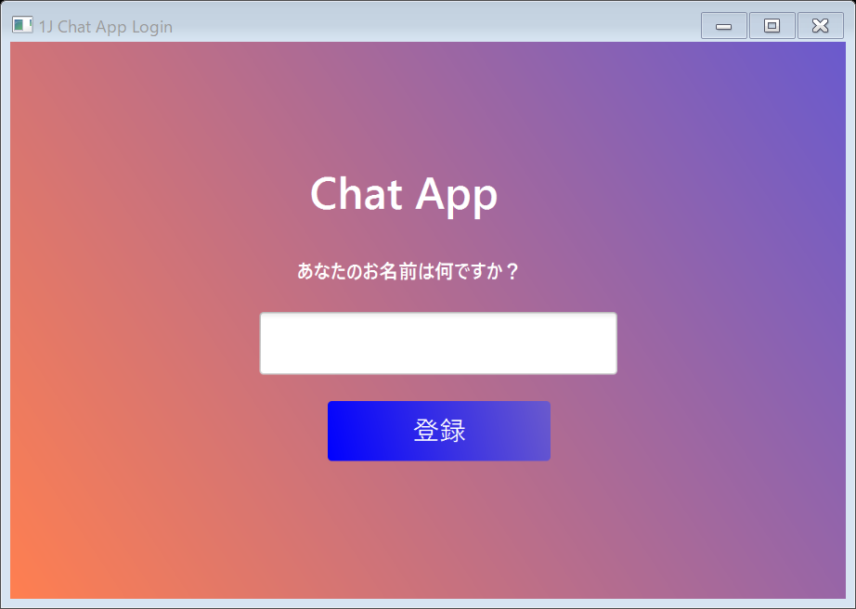
ログイン画面

Slide 3
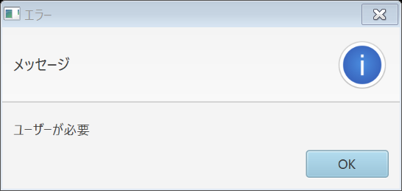

Slide 4
